Slide 1
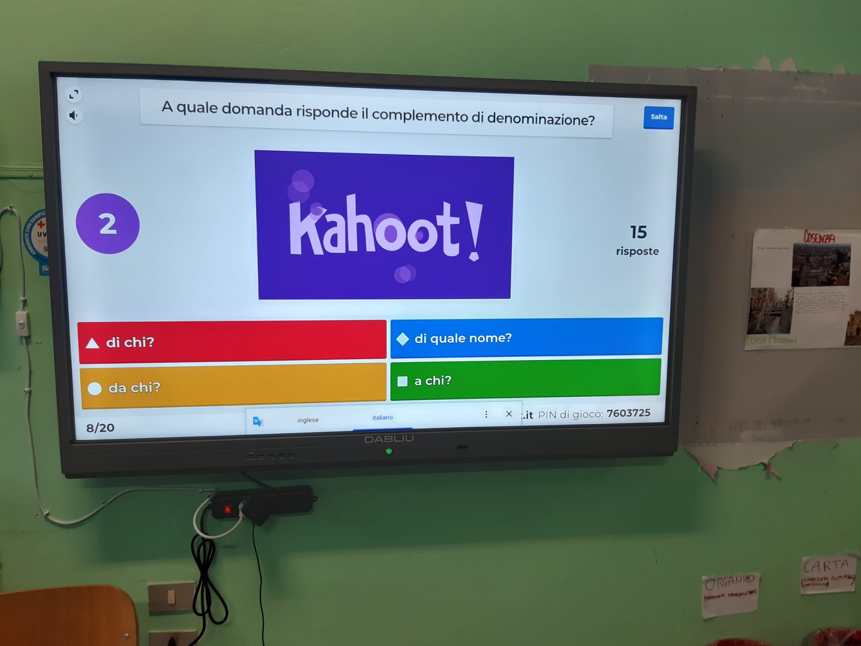
L’utilizo di Kahoot ha consentito un approccio ludico all’apprendimento. Questa metodologia si è rivelata utile nella valutazione formativa per monitorare i progressi di ogni studente, nessuno escluso, verso il raggiungimento degli obiettivi di apprendimento, utile per identificare i punti di forza e di debolezza, per l’introduzione di nuovi argomenti o come esercitazione anche prima degli esami.

Slide 2
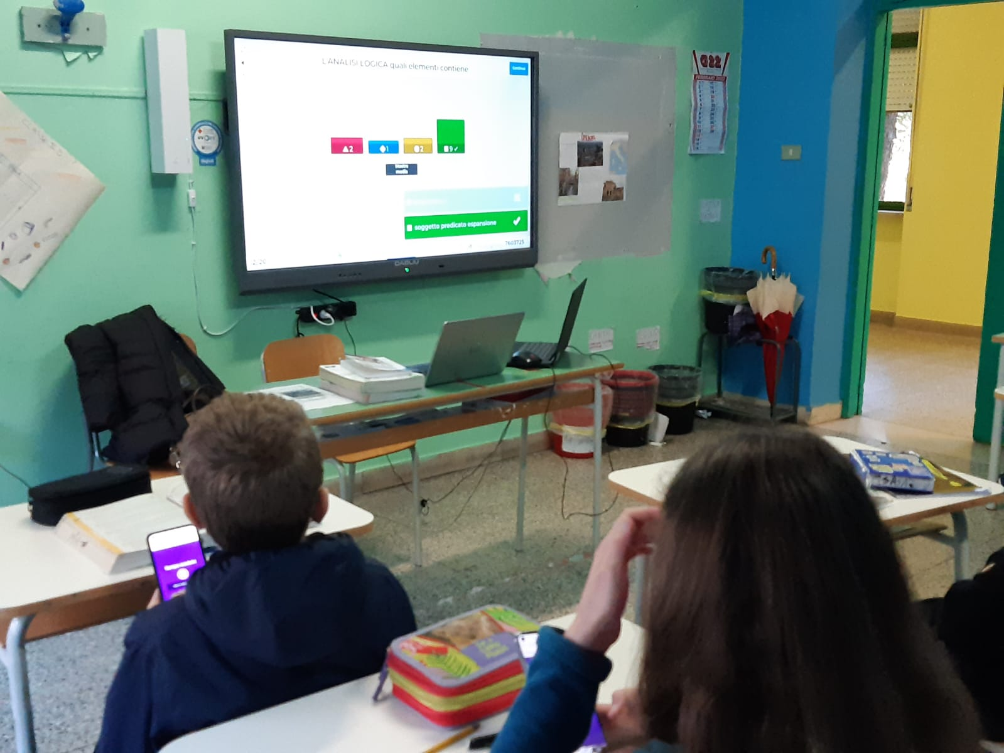
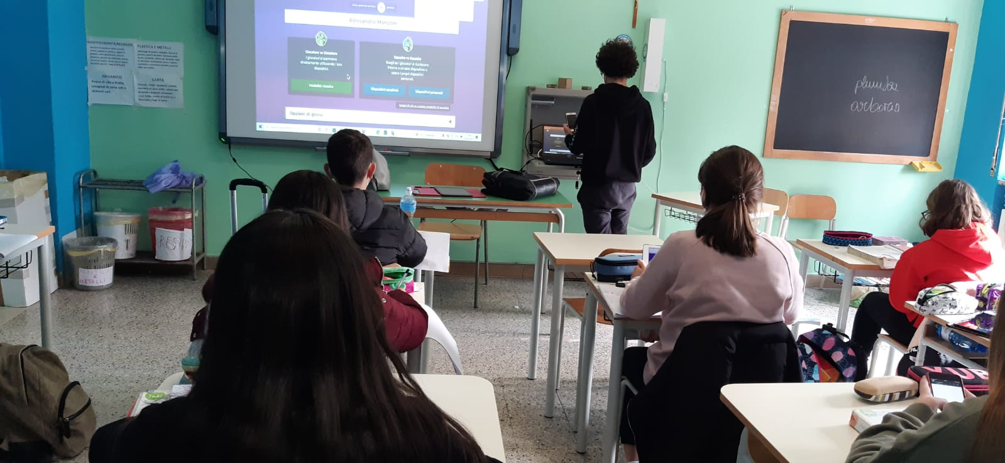

Slide 3
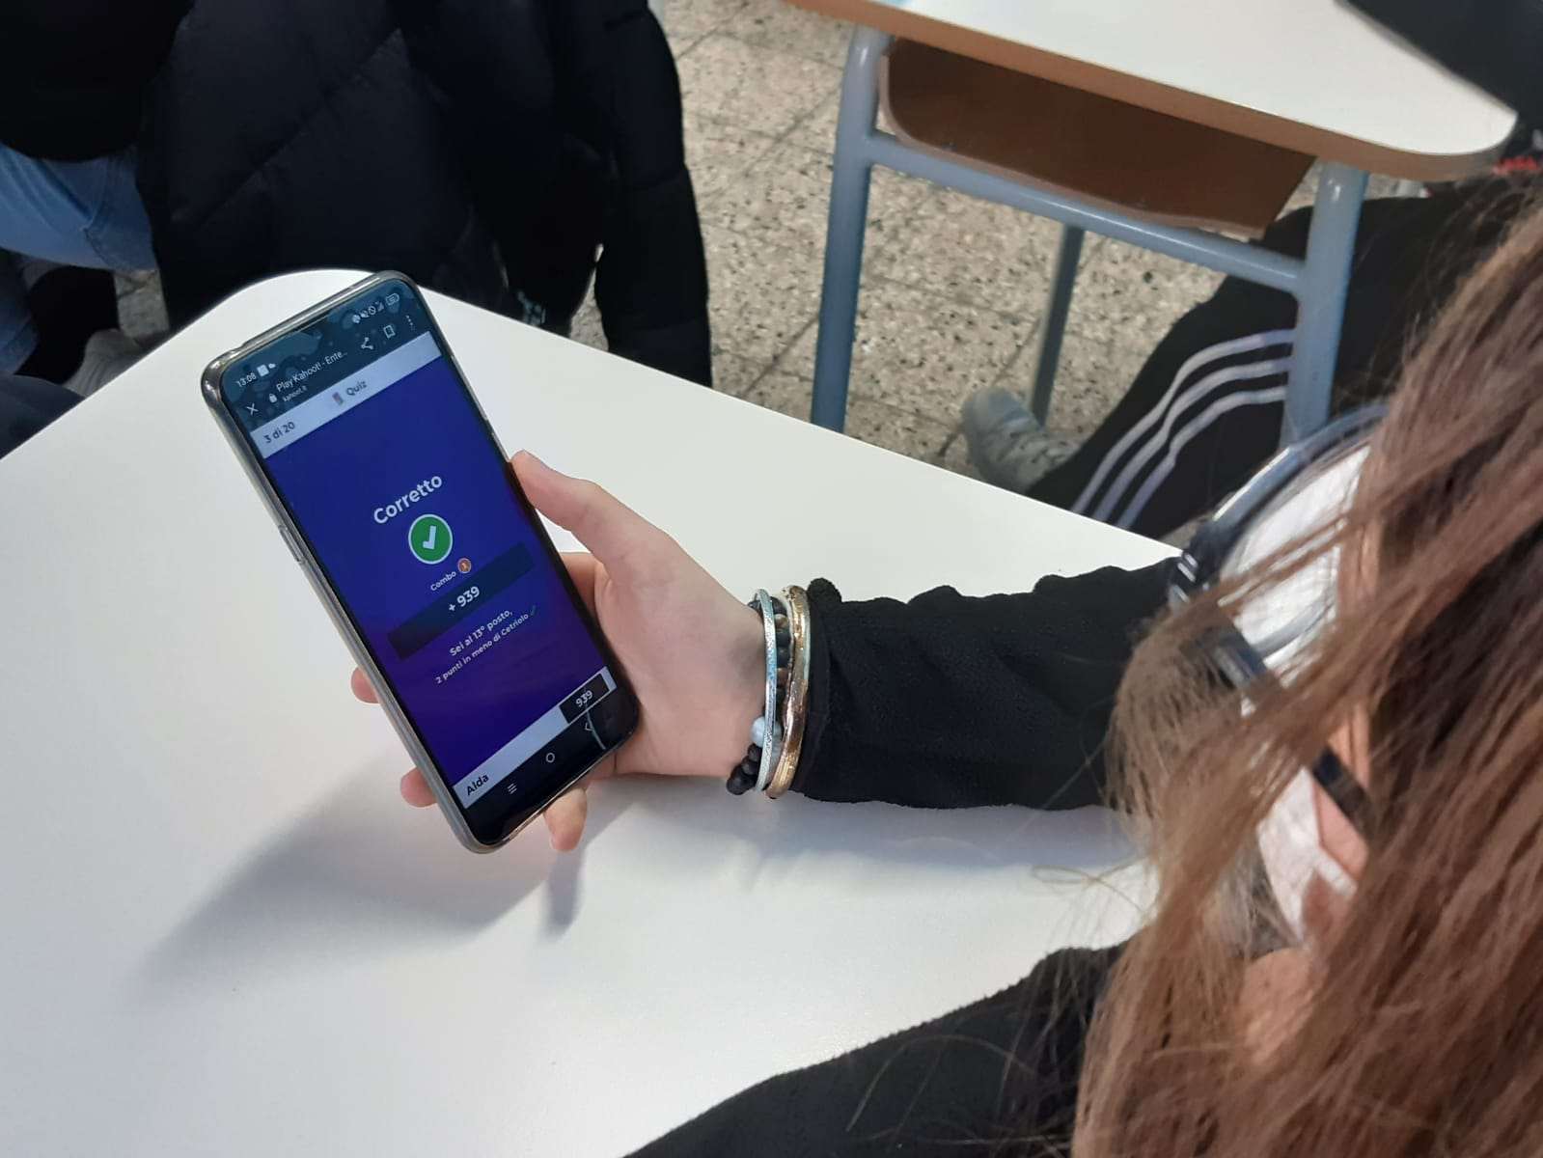
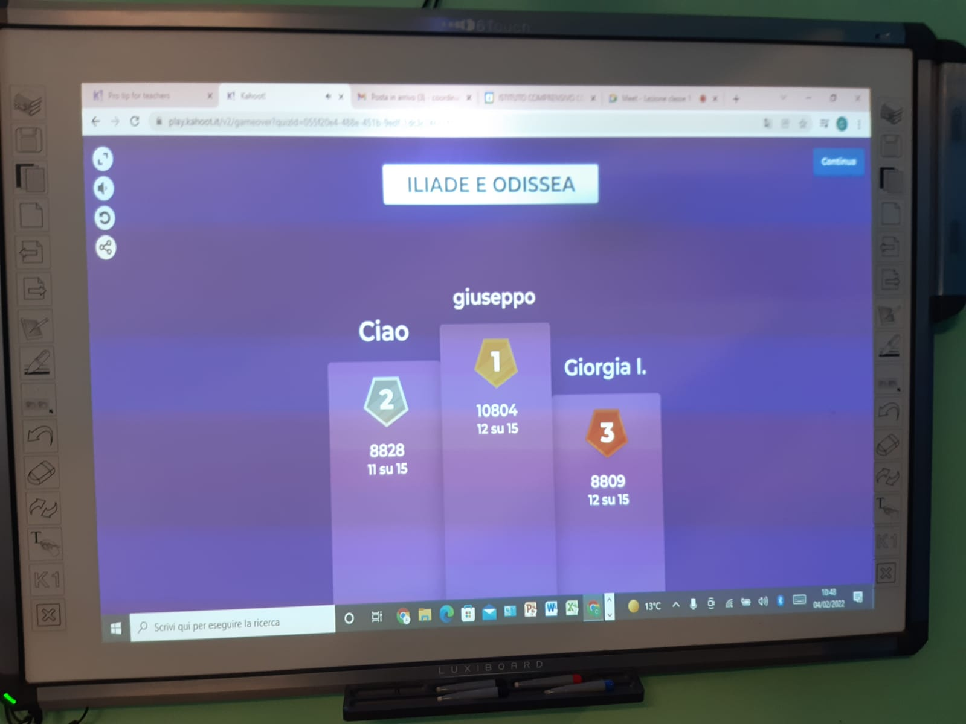
Kahoot si è rivelato indispensabile strumento per organizzare sfide con altre classi, per favorire il lavoro di squadra, per raccogliere idee, facilitare la discussione, ma anche semplicemente per svolgere un’attività divertente in classe che spezzi la routine, coinvolgendo tutti gli alunni.

Slide 4
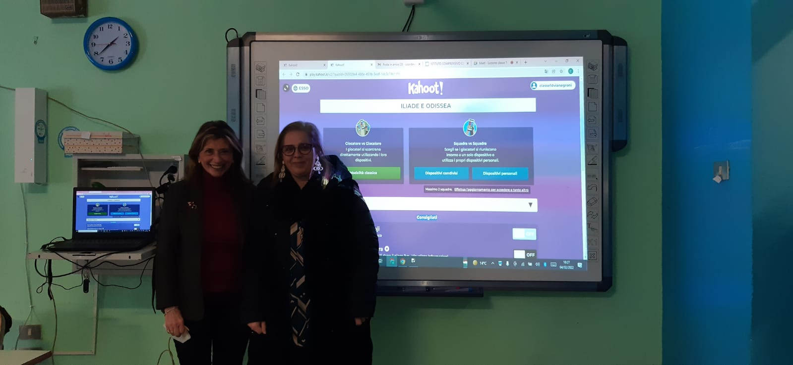
La disseminazione, nella scuola, di questa metodologia, ha fatto rilevare un’alta motivazione e curiosità da parte di tutti, docenti e discenti, che si sono avvicinati a questa esperienza in modo positivo e proficuo. Kahoot è ormai parte integrante delle attività didattiche di ogni docente, nell’ICCosenza III Negroni.

